Slide 1
분수의 덧셈과 뺄셈
10~11쪽
6~7쪽
1을 가르고, 분수를
모아 볼까요?
차시 시작
도입
1
2
3
4
5
1
/
8

Slide 2
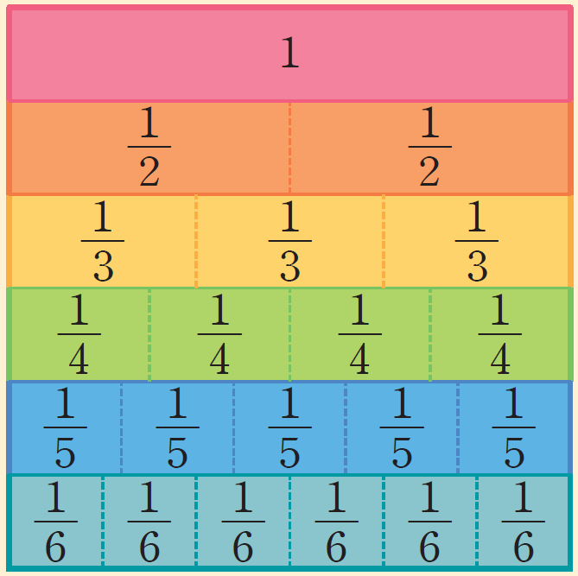
10~11쪽
6~7쪽
분수 띠를 보고 1을 분수로 나타내어 보세요.
1은 $\frac{1}{ 5 }$이 개이므로 1$=\frac{ }{5}$입니다.
5
5
2
$\frac{1}{ 2 }$이 개이면 1이므로 $\frac{ }{2}=$1입니다.
2
차시 시작
도입
1
2
3
4
5
2
/
8

Slide 3
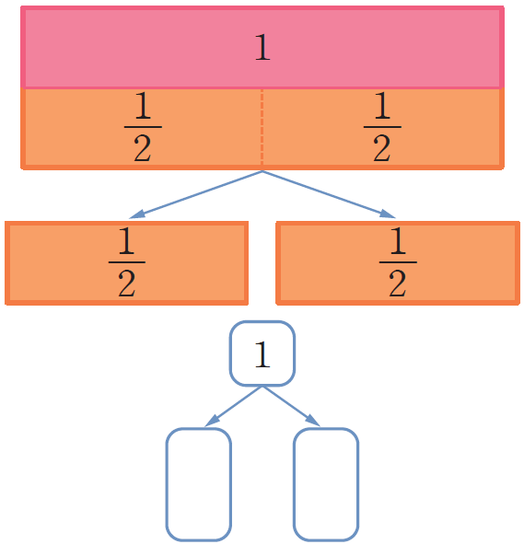
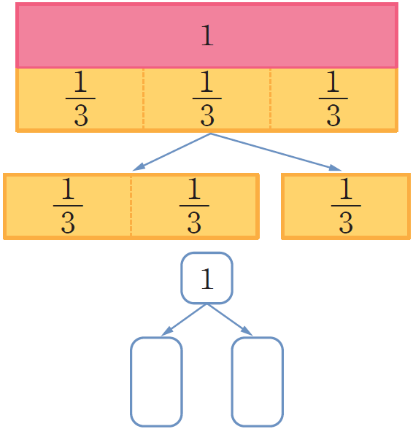
10~11쪽
6~7쪽
1
그림을 보고 안에 알맞은 분수를 써넣으세요.
(1)
(2)
$$\frac{1}{ 2 }$$
$$\frac{1}{ 2 }$$
$$\frac{2}{ 3 }$$
$$\frac{1}{ 3 }$$
차시 시작
도입
1
2
3
4
5
3
/
8

Slide 4
10~11쪽
6~7쪽
2
그림을 보고 나만의 방법으로 1을 갈라서 안에 알맞은 분수를 써넣으세요.
예
$$\frac{2}{ 6 }$$
$$\frac{4}{ 6 }$$
차시 시작
도입
1
2
3
4
5
4
/
8

Slide 5
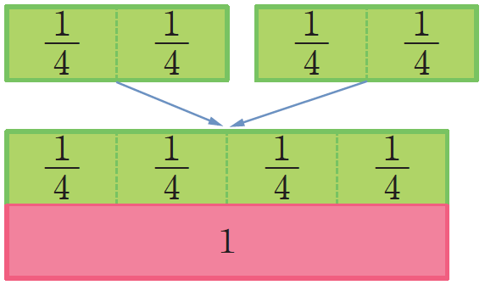
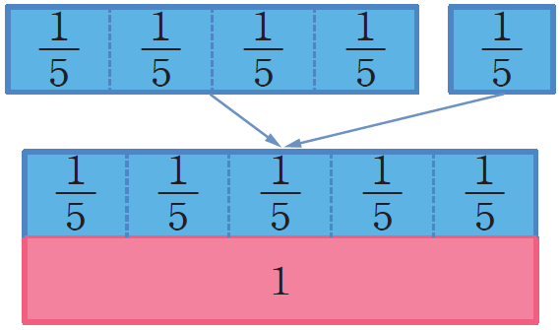
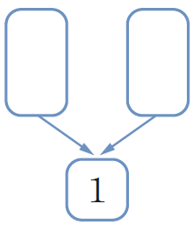
10~11쪽
6~7쪽
3
그림을 보고 안에 알맞은 분수를 써넣으세요.
(1)
(2)
$$\frac{2}{ 4 }$$
$$\frac{2}{ 4 }$$
$$\frac{4}{ 5 }$$
$$\frac{1}{ 5 }$$
차시 시작
도입
1
2
3
4
5
5
/
8

Slide 6
10~11쪽
6~7쪽
4
모았을 때 1이 될 수 있는 것끼리 선으로 이어 보세요.
차시 시작
도입
1
2
3
4
5
6
/
8

Slide 7
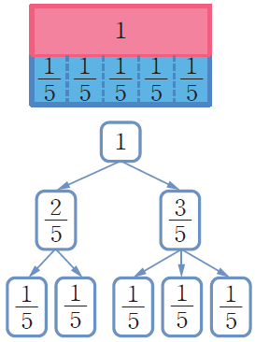
10~11쪽
6~7쪽
와 같이 1을 갈라서 단위분수로 나타내어 보세요.
분자가 1인 분수를 단위분수라고 해요.
차시 시작
도입
1
2
3
4
5
7
/
8

Slide 8
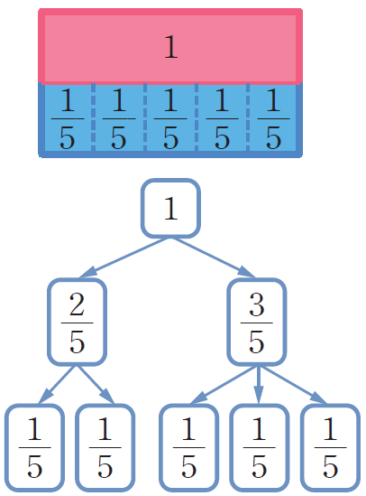

Slide 9
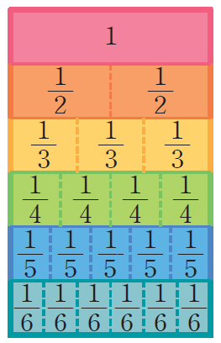
10~11쪽
6~7쪽
예
$$\frac{3}{ 4 }$$
$$\frac{1}{ 4 }$$
$$\frac{1}{ 4 }$$
$$\frac{1}{ 4 }$$
$$\frac{1}{ 4 }$$
차시 시작
도입
1
2
3
4
5
8
/
8

